Slide 1

Gañas, si, pero… gañas ben?
Claves de rendabilidade para autónomos e pequenas empresas
LUGO, 25 DE MARZO DE 2026
WORDPRESS LUGO

Slide 2
Cuando comenzaste tu actividad o empresa ¿Hiciste un plan de negocio?
Un plan de negocio es el guión de como se va a desarrollar nuestra actividad según la visión que tenemos de él. Es importante ser realistas ya que la viabilidad del mismo depende del camino que vayamos a seguir.
Pasado un tiempo tenemos que analizar si el plan se ha realizado correctamente en la realidad y si hemos tenido alguna desviación o cambio de planes.

Slide 3
¿Porqué nuestra empresa o negocio es diferente al resto del sector?
Este punto es clave para tener una ventaja cualitativa y diferenciadora, por eso es interesante que determines cuales son tus fortalezas y debilidades.
Necesitamos un análisis dafo de nuestro negocio o actividad.

Slide 4
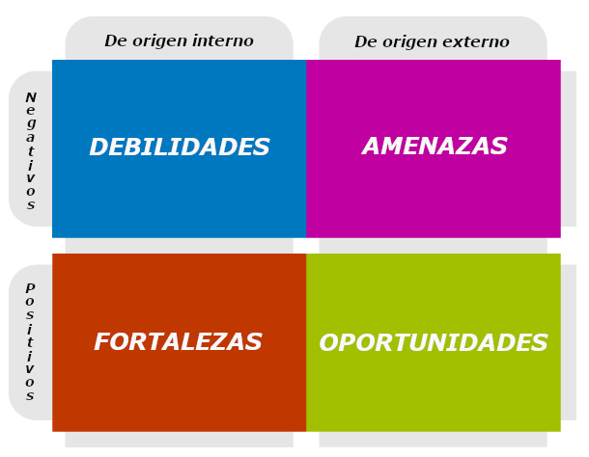
LA MATRIZ DAFO

Slide 5
1. Análisis Interno En principio, la parte más sencilla del estudio es el análisis interno, pues en gran medida es lo que mejor conocemos o controlamos. Esta parte es la que depende directamente de nosotros. Sin embargo, requiere de un ejercicio de autocrítica y honestidad, que a veces no resulta tan sencillo. En el análisis interno valoramos las debilidades y fortalezas de nuestra empresa

Slide 6
2. Análisis Externo Para entender qué aporta tu negocio al sector, cuál es el espacio donde puedes encajar, qué tan favorable o atractiva es una industria debes hacer un análisis externo. Son muchos los factores externos que van a influir de manera directa o indirecta en los resultados de tu negocio. El entorno, tanto micro como macro, va a condicionar tu actividad empresarial. Los factores externos que pueden influir son muchos y diversos, van desde el partido político regente, la fiscalidad o el ciclo económico en que te encuentres

Slide 7
PUESTA EN MARCHA DEL NEGOCIO
Una vez que tenemos ya claro el análisis de nuestro negocio según un análisis Dafo, comienza la puesta en marcha del mismo.
Cuando iniciamos un negocio, tenemos al principio unos costes iniciales y que son necesarios para poder arrancar el negocio ya que en el punto 0 no hay ingresos.
Lógicamente la recuperación de estos costes viene dado por que el negocio sea rentable en el tiempo y con ello podamos recuperar esa inversión inicial.
IMPORTANTE: Tenemos que poner un horizonte temporal.
El ciclo de vida de la actividad tiene que generar ganancias suficientes como para asimilar esos costes y generar flujos de efectivo positivos.

Slide 8
TIPOS DE COSTES
COSTES FIJOS: SE CONOCEN COMO GASTOS GENERALES Y SON GASTOS QUE PERMANECEN CONSTANTES INDEPENDIENTEMENTE DEL NIVEL DE PRODUCCIÓN O VENTAS DE LA EMPRESA. ESTOS GASTOS NO PUEDEN EVITARSE Y, POR TANTO, DEBEN CUBRIRSE, AUNQUE NO HAYA VENTAS O PRODUCCIÓN. HAY QUE INCLUIRLOS EN LOS CÁLCULOS DE LOS MÁRGENES DE BENEFICIO DE LA EMPRESA. CONSTITUYEN LA MAYOR PARTE DE LA CARGA FINANCIERA DE UNA EMPRESA.
CONOCER TUS COSTES FIJOS ES CLAVE POR QUE TE AYUDARÁN A DETERMINAR TUS GASTOS MENSUALES Y NO PODRÁS REDUCIRLOS, AUNQUE TU NEGOCIO SEA MÁS RENTABLE. LOS COSTES FIJOS SE CALCULAN EN ESCALAS MÁS PEQUEÑAS PORQUE TODOS LOS COSTES PUEDEN CAMBIAR EN ALGÚN MOMENTO.

Slide 9
COSTES VARIABLES: ES EL COSTE DE ACUERDO AL VOLUMEN DE PRODUCCIÓN DE UNA EMPRESA. ES DECIR, VARÍA EN PROPORCIÓN A LA ACTIVIDAD PRODUCTIVA QUE HAY EN DETERMINADO MOMENTO: A MAYOR VOLUMEN DE NEGOCIO, MAYORES COSTES ASOCIADOS Y VICEVERSA.
EJEMPLOS DE ALGUNOS COSTES VARIABLES:
MATERIA PRIMA
MANO DE OBRA
PACKING (ENVASE, EMPAQUE Y EMBALAJE)
TRANSPORTE
COMISIONES SOBRE VENTAS.
SERVICIOS QUE INTERVIENEN EN LA PRODUCCIÓN (ENERGÍA Y AGUA)
COSTE VARIABLE UNITARIO:
ES EL COSTE DE CADA UNIDAD PRODUCIDA. ES EL COSTE QUE, EN VEZ DE CONTIBILIZAR EN MASA, SE COMPUTA OBTENIENDO EL PRECIO INDIVIDUAL DE CADA PRODUCTO O SERVICIO ELABORADO.
SE CALCULA DIVIDIENDO EL COSTE VARIABLE (CV) ENTRE EL NÚMERO DE UNIDADES PRODUCIDAS (UP).

Slide 10
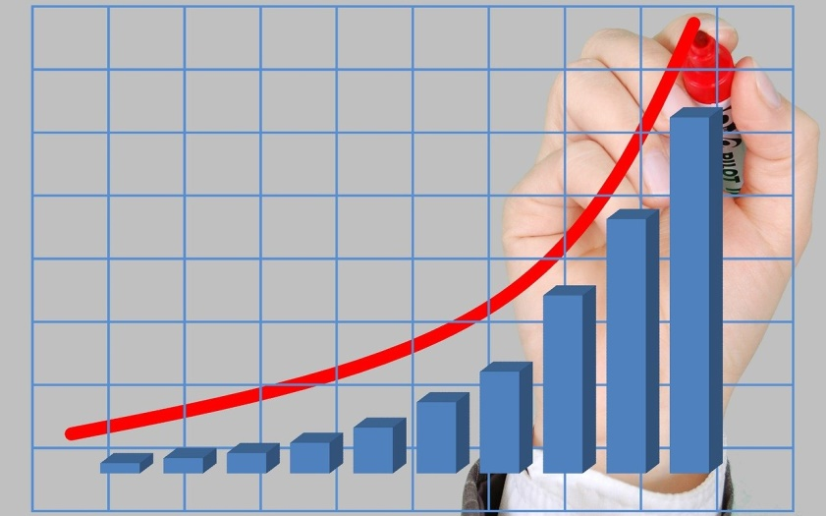
LLEVAMOS UN TIEMPO CON EL NEGOCIO Y NOS HACEMOS DOS PREGUNTAS:
1.- ¿ES RENTABLE?
2.- ¿TENGO CONTROLADOS LOS GASTOS?

Slide 11

PARA QUE UN NEGOCIO SEA RENTABLE:
BENEFICIOS = INGRESOS - GASTOS
BENEFICIO NETO = BENEFICIOS - IMPUESTOS
TRES TIPOS DE BENEFICIO
BENEFICIO DE EXPLOTACIÓN
BENEFICIO FINANCIERO
BENEFICIO EXTRAORDINARIO

Slide 12
¿CÓMO CALCULAMOS NUESTRO PRECIO / HORA O UNIDAD DE OBRA?
Nuestro precio-hora tiene que incluir todos aquellos gastos que genera el trabajador o autónomo, tanto a nivel nómina (incluido el gasto social) como las herramientas necesarias para trabajar + el % de beneficio que queremos percibir con cada hora.
Es muy importante que esta parte la tengamos clara, el precio-hora tiene que pagar todos los coste que genera el trabajador por su trabajo y a mayores un beneficio por el trabajo realizado.
Los costes propios del trabajador están reflejados en los seguros sociales y estos incluyen el salario del trabajador, así como todos los gastos sociales del mismo.
En el apartado de herramientas, nos referimos a los utensilios de trabajo así como a los repuestos utilizados para hacer el trabajo.
El Beneficio se calcula sobre un porcentaje sobre el coste total.

Slide 13
EJEMPLO DE CÁLCULO
Costes sociales/el número de horas totales de trabajo.
+
Coste de herramientas asignadas/el número de horas totales de trabajo.
+
% Beneficio
= Precio hora + impuestos.
Nota: El cálculo de este coste va en función de los factores de cada trabajador y las peculiaridades de cada empresa, con lo cual no es modelo fijo pero sí muy aproximado.

Slide 14
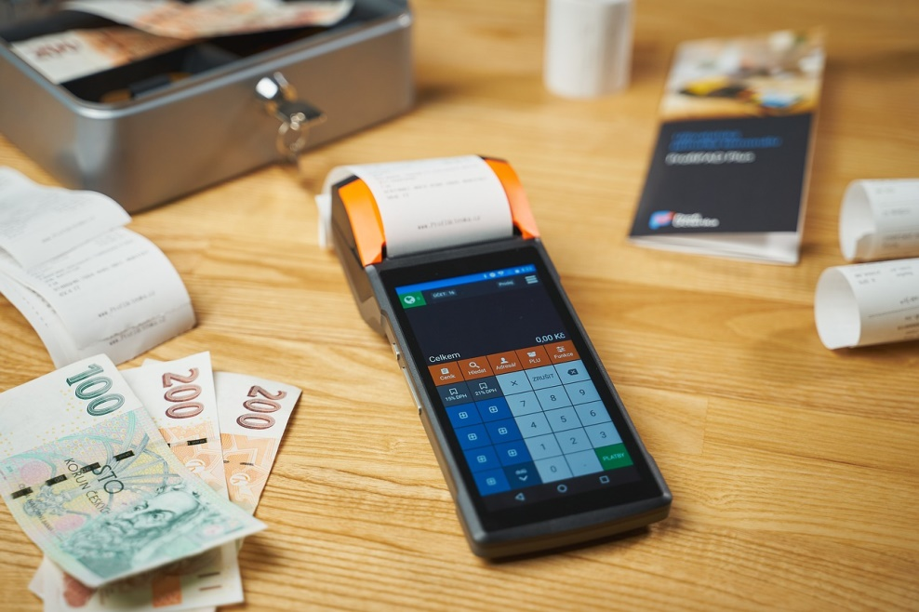
* El cálculo de la unidad de obra o coste de fabricación es más complicado ya que intervienen diferentes factores en cadena que derivan en el precio final de fabricación del producto.
EN RESUMEN:
Es muy importante el cálculo del precio tanto de la mano de obra como del producto que vamos a vender, ya que una buena gestión de precios nos ayudará a obtener los beneficios esperados en función de los costes incurridos. Hay que revisarlos por lo menos una vez al año.

Slide 15
DESVIACIONES DEL PRESUPUESTO
CUANDO PRESENTAMOS UN PRESUPUESTO Y NOS LO ACEPTAN, AQUÍ YA NO HAY VUELTA ATRÁS, ES DECIR, ES LO QUE VAMOS A FACTURAR INDEPENDIENTEMENTE DE SI LO HEMOS CALCULADO BIEN O MAL, ES LO PRESUPUESTADO.
UNA VEZ TERMINADO EL PROYECTO …
¿CÓMO ANALIZÁIS EL RESULTADO?

Slide 16

YO LO HAGO POR DESVIACIONES: POSITIVAS Y NEGATIVAS
EN TODOS LOS PROYECTOS SIEMPRE HAY UNA DESVIACIÓN PRESUPUESTARIA Y QUE LÓGICAMENTE NOSOTROS TENEMOS QUE TRATAR DE PREVEER.
NOTA: ESTO TAMBIÉN NOS SIRVE SI TENEMOS VARIAS LÍNEAS DE NEGOCIO, SABER CUALES SON RENTABLES Y CUALES NO E INCIDIR EN LAS NEGATIVAS PARA CAMBIARLES EL SIGNO.

Slide 17
EJEMPLO DE PROYECTO
CONCEPTOS | PRESUPUESTADO | REAL | DESVIACIÓN
HORAS | 500,00 € | 625,00 € | -125,00 €
DESPLAZAMIENTOS | 100,00 € | 70,00 € | 30,00 €
MATERIALES | 200,00 € | 110,00 € | 90,00 €
IMPREVISTOS | 50,00 € | 0,00 € | 50,00 €
EXTERNOS | 50,00 € | 0,00 € | 50,00 €
TOTAL | 900,00 € | 805,00 € | 95,00 €

Slide 18
PUNTUALIZACIONES:
Nunca debemos de poner nuestro valor de trabajo en función de lo que cobren los demás ya que no sabes los costes de estructura que pueden tener.
No podemos basar nuestro negocio en descuentos, es decir, nuestro precio es el que es y si lo bajamos no solo reducimos nuestro margen de beneficios, si no que, posiblemente perdamos dinero.
Una buena gestión de compras nos dará una ventaja cualitativa sobre nuestros competidores.
Tenemos que revisar anualmente nuestros precios ya que el mercado es cambiante y el precio que es bueno hoy a lo mejor mañana no lo es.
Repercutir al cliente los costes que incurrimos de forma puntual para su proyecto.

Slide 19
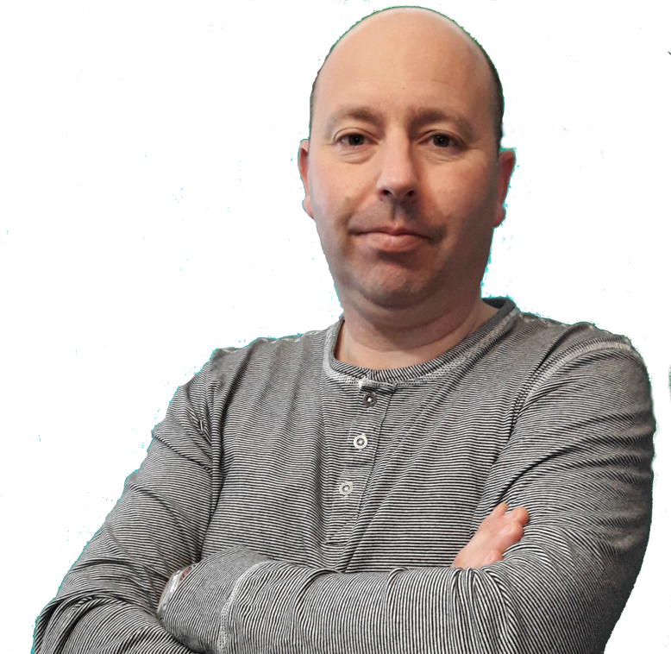






¡MUCHAS GRACIAS POR VUESTRA ASISTENCIA!
MANUEL MARTÍNEZ POLO
/MMPproductosdigitale
@mmpproductosdigitales
@manuelmartinezpolo
@MMPPRODUCTOS
mmpproductosdigitales
mmpproductosdigitales.com

